Slide 1
三 平稳过程的各态历经性
各态历经性是1931年在统计力学中提出来的,它的直观意义是
一个平稳过程如果是各态历经的,则它的每一个样本
函数几乎必须经历它所具有的各种状态.

Slide 2
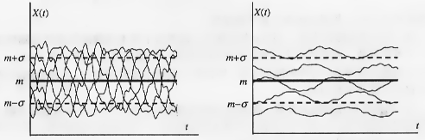
各态历经过程
各态历经过程
非各态历经过程
两个图所示的都是平稳过程
随机过程的各个样本函数都同样地经历了随机过程的各种可能状态，因此从随机过程的任何一个样本函数就能得到随机过程的全部统计信息，任何一个样本函数的特性都能充分地代表整个随机过程的特性。

Slide 3
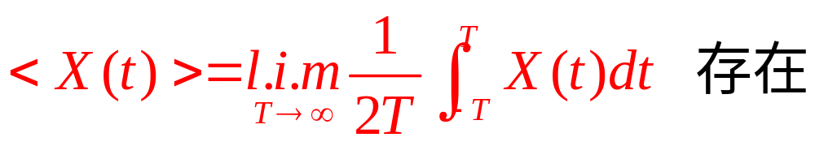
1. 各态历经的定义
时间平均定义
设{X(t), -∞<t<+ ∞}是平稳过程,若均方极限
则称<X(t)>为{X(t), -∞<t<+ ∞}在(-∞,+ ∞)上
的时间平均.

Slide 4
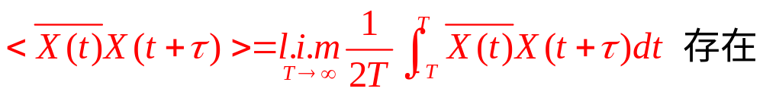
时间相关函数定义
若对任意固定的τ∈R,均方极限
则称<X(t)X(t+τ)>为{X(t), -∞<t<+ ∞}在(-∞,+ ∞)上的时间相关函数.

Slide 5
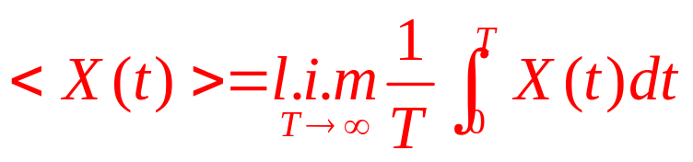
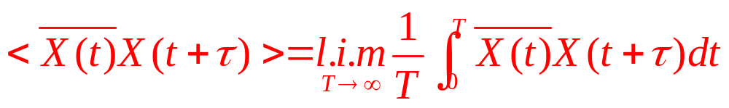
对参数集为t≥0的平稳过程, 即{X(t), t≥0}.
时间平均
时间相关函数

Slide 6
各态历经性定义
设{X(t), -∞<t<+ ∞}是平稳过程
(1) 若以概率1有
<X(t)>=m_{X}(t)
则称{X(t), -∞<t<+ ∞}的均值具有各态历经性.
(2) 若对任意的τ∈R,以概率1有
<X(t)X(t+ τ )>=R_{X}(τ)
则称{X(t), -∞<t<+ ∞}的相关函数具有各态历经性.

Slide 7
若平稳过程{X(t), -∞<t<+ ∞}的均值函数
与相关函数都具有各态 历经性,则
称{X(t), -∞<t<+ ∞}具有各态历经性.
或
称{X(t), -∞<t<+ ∞}是各态历经过程.

Slide 8
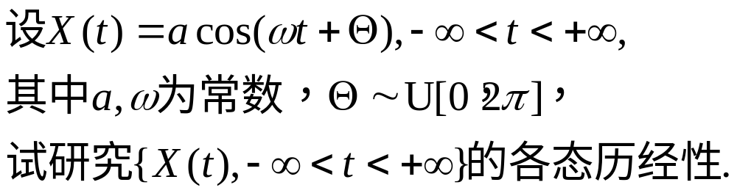
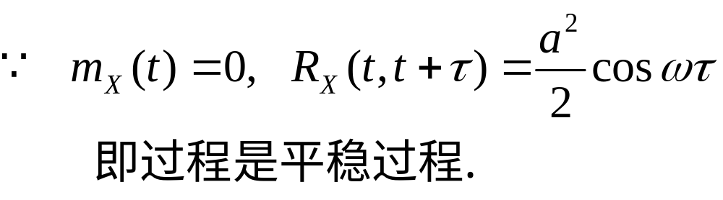
举例1
解
先考查其平稳性，再考查其遍历性。

Slide 9
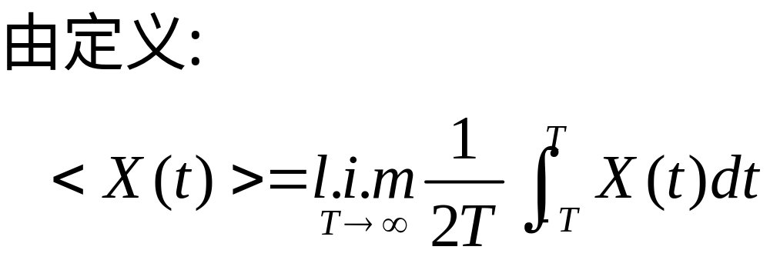
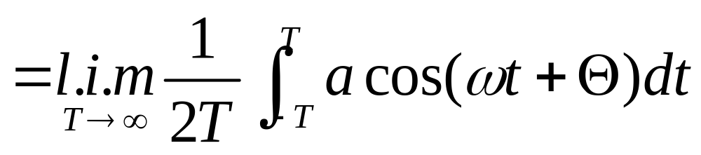
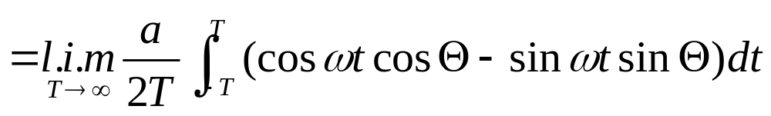
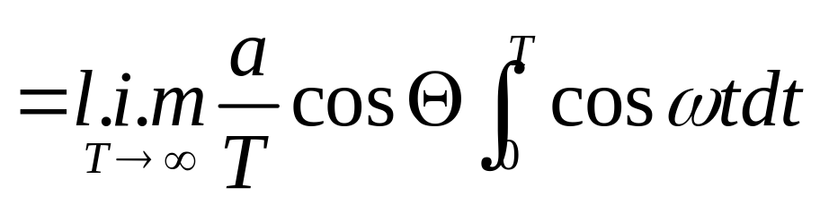
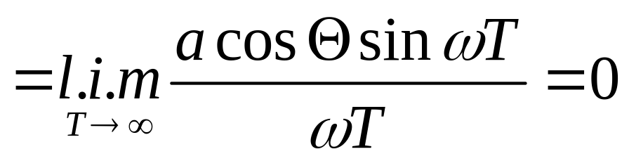
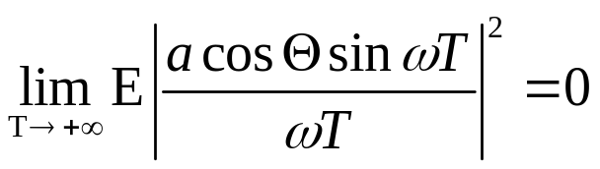

Slide 10
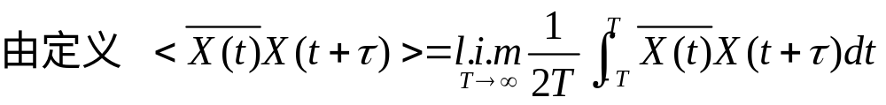
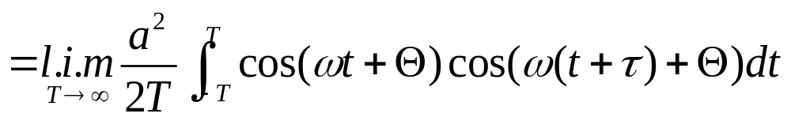
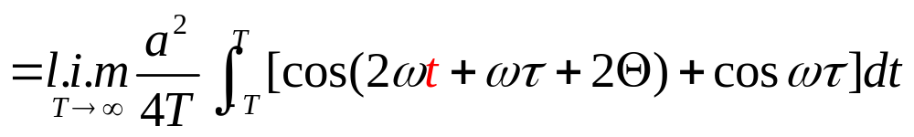
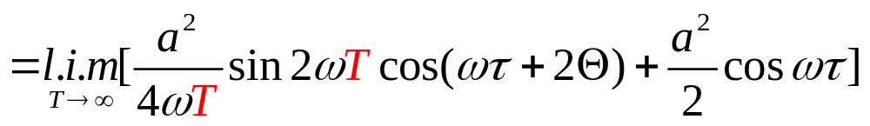
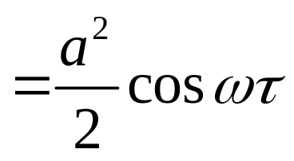
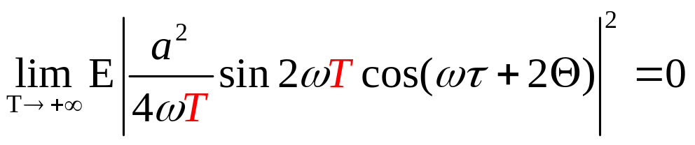

Slide 11
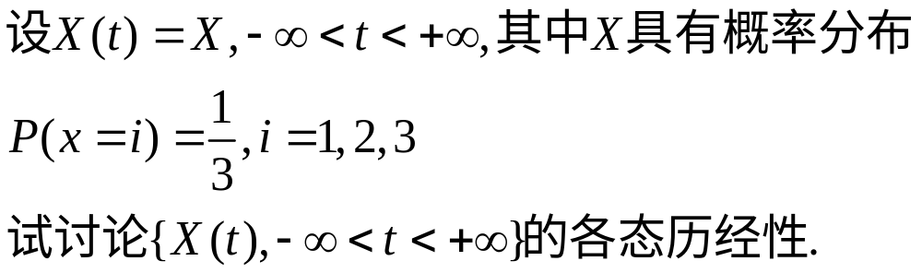
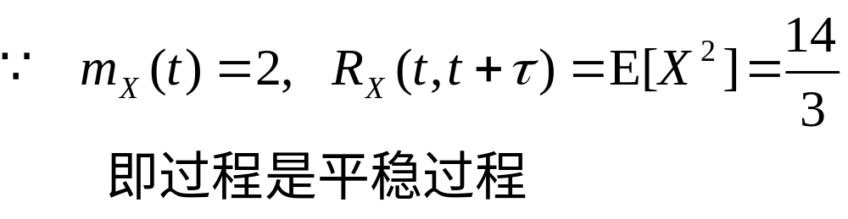
举例2
解

Slide 12
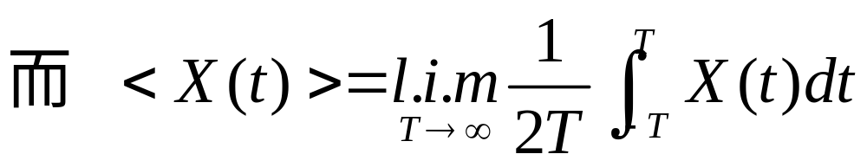
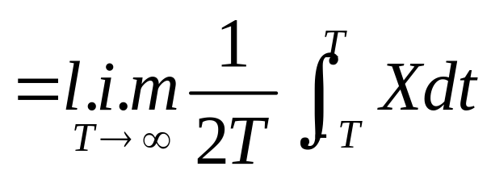
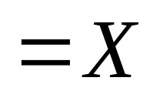
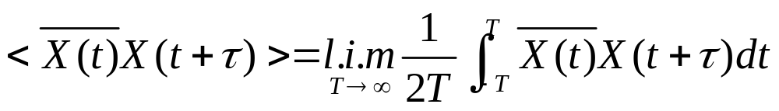
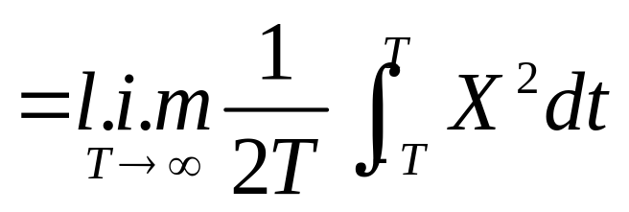
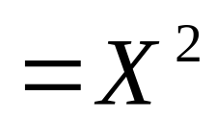


Slide 13
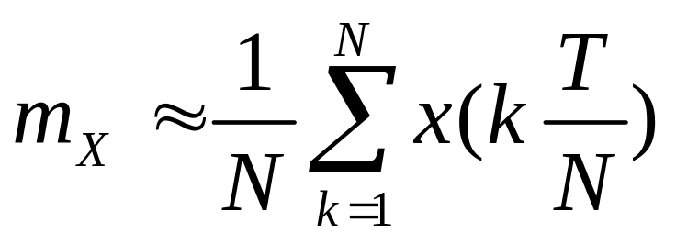
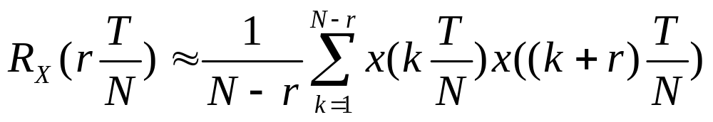
4. 各态历经性的应用

